Slide 1
Nye mobilabonnement til privatkunder
FRIHET I EU
FRIHET I SKYEN
FRIHET I NORGE

Slide 2

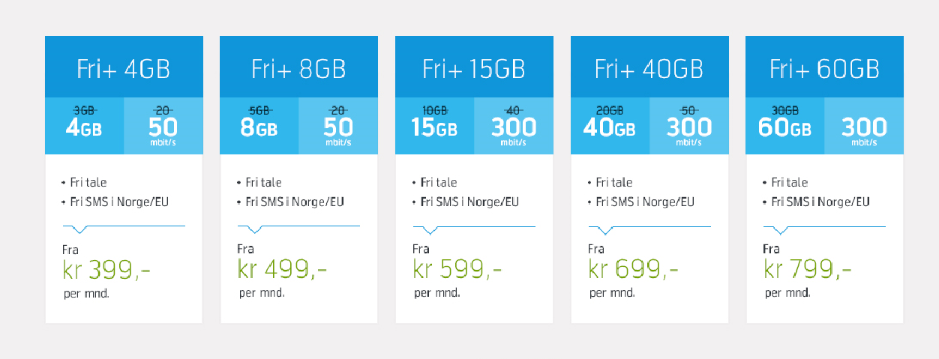





For bedriftskunder: Frihet med Fri+
Inkludert i abonnementene er:

